Slide 1

ОСВІТНЯ МЕРЕЖА ГРОМАДИ:
ЯКА є і має бути?
ЧОМУ саме така?
НАВІЩО?

Slide 2
ЯКОЮ хочемо бачити мережу закладів освіти
ЕФЕКТИВНА
найкращий стан при даних витратах ресурсів
надання найвигідніших рішень, параметрів, співвідношень
СПРОМОЖНА
процес пошуку, вибору, створення найкращого варіанту із можливих
ОПТИМАЛЬНА
КРАЩІ ЗНАННЯ В КРАЩИХ УМОВАХ

Slide 3


НАВІЩО?
рівні умови для якісної освіти та життєвих можливостей школярів у громаді
краща якість освіти
розвиток навичок взаємодії та комунікації учнів, їх соціалізація
більше ресурсів для оновлення матеріально-технічної бази (можливість сформувати бюджет розвитку, а не утримання)
спосіб заощадження коштів за рахунок скорочення кількості навчальних закладів

Slide 4

зміни покращать стандарти освіти,
забезпечать краще технічне оснащення,
що буде використовуватися для освітнього процесу,
та дозволять більш ефективно витрачати кошти
бюджету громади на освіту

Slide 5
ХТО чинить опір?
БАТЬКИ
ПЕДАГОГИ
Оптимізація мережі
ГРОМАДСЬКІСТЬ

Slide 6

БЛОК 1
МЕРЕЖА ЗАКЛАДІВ ОСВІТИ

Slide 7
Мережа закладів Солонянської громади в динаміці
Соціально-гуманітарний відділ
(структурний підрозділ) виконавчого комітету
2016
2017
Відділ освіти
(юридична особа)
2018
2019
2020
ЗДО | 7 | 7 | 7 | 7 | 7
ЗЗСО І-ІІІ ст. | 4 | 2 | 1 | 1 | 1
філія |  | 3 | 3 | 2 | 3
ЗЗСО І-ІІ ст. | 3 | 2 | 2
НВК | 1 | 1
гімназія |  |  | 2 | 2 | 3
ІРЦ |  |  | 1 | 1 | 1
ДЮСШ |  |  | 1 | 1 | 1
ЦДЮТ |  |  | структурний підрозділ НВО | структурний підрозділ НВО | 1
ЦПРП |  |  |  |  | 1

Slide 9
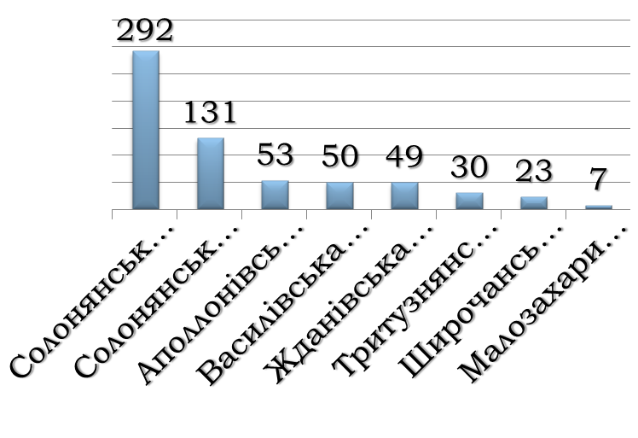
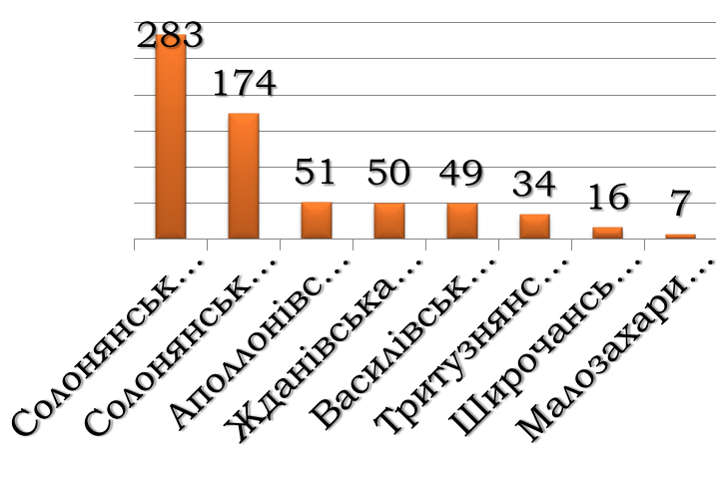
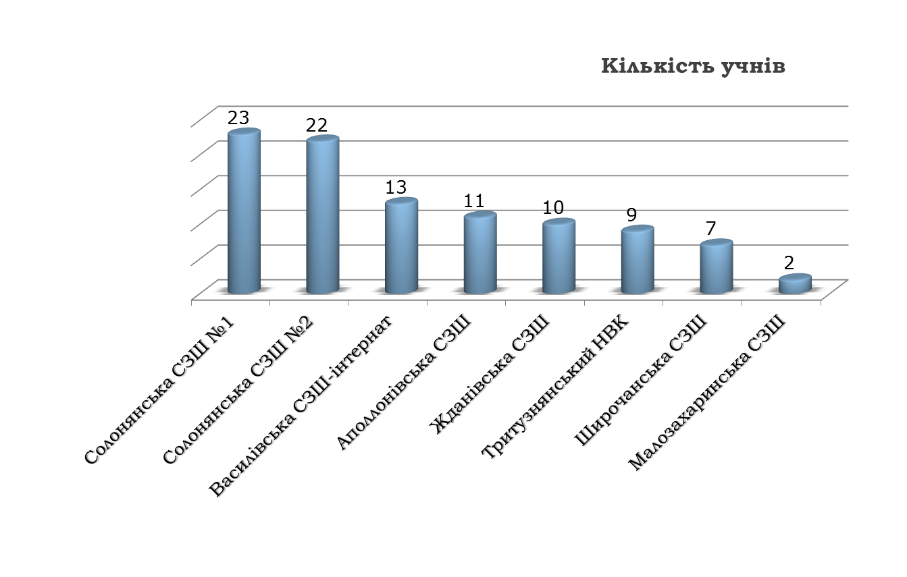
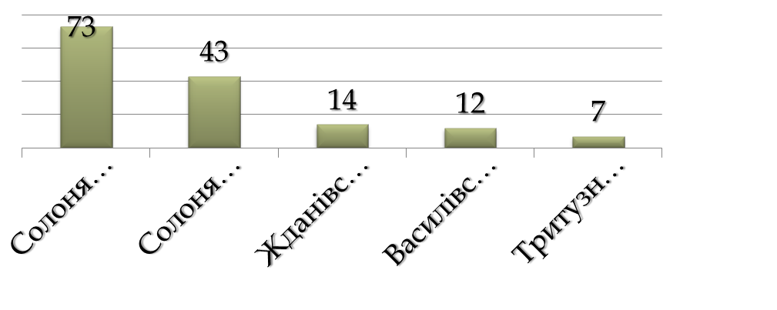
АУДИТ мережі закладів освіти
Кількість учнів: 1-4 класи
Кількість учнів: 10-11 класи
Кількість учнів: 5-9 класи
Середня кількість учнів у класі

Slide 10
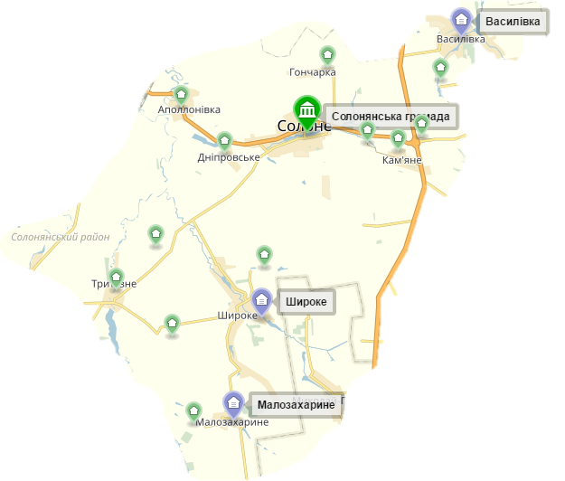
«Больові» точки навчальних закладів
відсутній набір до 10-го класу
відсутній набір до 10-го класу
Надіївка
Солонянська гімназія: брак приміщень для навчальних кабінетів
мала наповнюваність класів
мала наповнюваність класів
мала наповнюваність класів

Slide 11
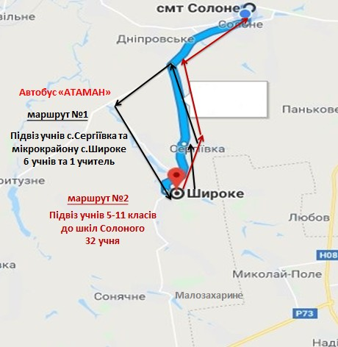
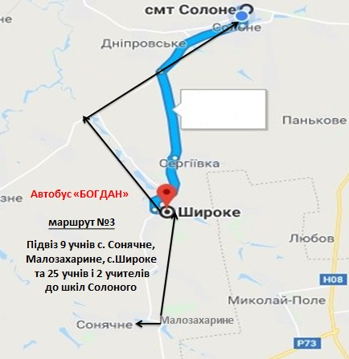
підвіз: ПРОГНОЗ та варіанти

Slide 12

БЛОК 2
МАЛОКОМПЛЕКТНІ ШКОЛИ

Slide 13
Об'єм навчального навантаження
молодших школярів (2016 рік)
Предмети | 1кл | 2кл | 3кл | 4кл
Мови і література (мовний і літературний компонент) | 1,75/7 | 1,75/7 | 1,75/7 | 1,75/7
Іноземна мова | 1 | 0,45/2 | 0,45/2 | 0,45/2
Російська мова | 2 | 2 | 2 | 2
Математика | 1/1 | 1/2 | 1/2 | 1/2
Інформатика |  | 1 | 1 | 1
Природознавство, Я і Україна | 0,25/2 | 0,20/2 | 0,20/3 | 0,20/3
Трудове навчання | 0,5/1 | 0,20/1 | 0,20/1 | 0,20/1
Образотворче мистецтво | 0,25/0,5 | 0,20/0,5 | 0,20/0,5 | 0,20/0,5
Основи здоров’я, | 1/1+3 | 1/1+3 | 1/1+3 | 1/1+3
фізкультура
Музичне мистецтво | 0,25/0,5 | 0,20/0,5 | 0,20/0,5 | 0,20/0,5
Всього | 5/23 | 5/25 | 5/26 | 5/26

Slide 14
Об'єм навчального навантаження (2016 рік)
Предмети | 5 клас | 6 клас | 7 клас | 8 клас | 9
Українська мова | 1,25/3,5 | 0,75/3,5 | 0,85/2,5 | 0,6/2 | 0,5/2
Українська література | 0,5/2 | 0,5/2 | 0,5/2 | 0,5/2 | 0,5/2
Іноземна мова | 0,75/3 | 0,75/2 | 0,85/2 | 0,5/2 | 0,5/2
Російська мова | 2 | 0,5/2 | 0,4/2 | 0,5/2 | 0,5/2
Зарубіжна література | 0,5/1 | 0,5/2 | 0,5/2 | 0,5/2 | 0,5/2
Математика | 1,5/4 | 2/4 | - | - | -
Агебра | - | - | 0,75/2 | 0,6/2 | 0,5/2
Геометрія | - | - | 0,4/2 | 0,5/2 | 0,5/2
Фізика, астрономія | - | - | 0,25/2 | 0,5/2 | 0,5/3
Хімія | - | - | 0,25/1,5 | 0,5/2 | 0,5/2
Інформатика | 0,25/1 | 1 | 1 | 2 | 0,25/2
Історія України | 0,25/1 | 0,25/1 | 0,25/1 | 0,4/1,5 | 0,35/1,5
Всесвітня історія | - | 0,25/1 | 0,25/1 | 0,25/1 | 0,25/1
Правознавство | - | - | - | - | 0,25/2
Природознавство | 0,5/2 | - | - | - | -
Географія | - | 0,5/2 | 0,4/2 | 0,4/2 | 0,35/1,5
Біологія | - | 2 | 0,5/2 | 0,5/2 | 0,75/1,5
Трудове навчання | 0,5/2 | 0,25/2 | 0,5/1 | 0,5/1 | 0,25/1
Образотворче мистецтво | 0,25/1 | 0,25/1 | 0,25/1 | - | -
Основи здоров’я/ | 0,25/1 | 0,75/1+3 | 0,85/1+3 | 1/1+3 | 0,8/1+3
Фізкультура | 0,75/3
Музичне мистецтво | 0,25/1 | 0,25/1 | 0,25/1 | - | -
Всього | 8/30 | 8/32 | 8/34,5 | 8/34,5 | 8/34,5
Звичайний клас
Індивідуальна форма навчання

Slide 15
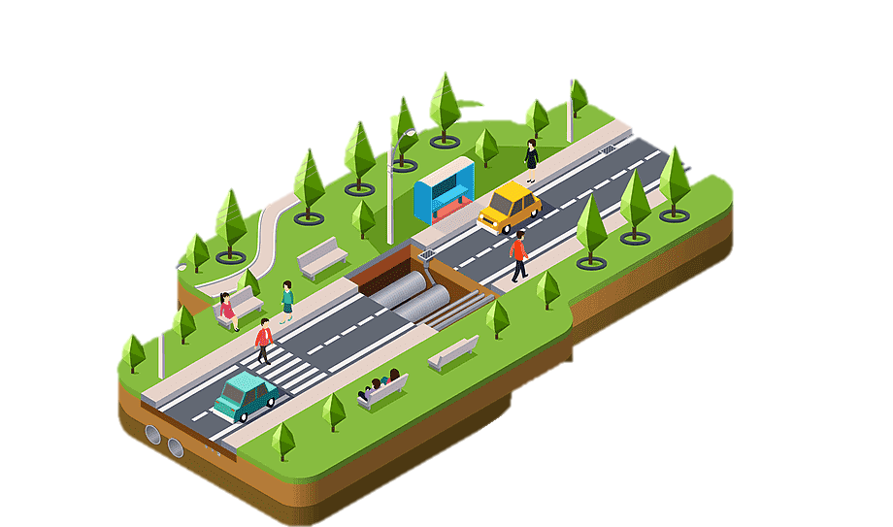
БЛОК 3
ІНФРАСТРУКТУРА

Slide 16


ДАНІ ПРО ІНФРАСТРУКТУРУ
01
Статус власності щодо будівлі та земельної ділянки з відповідними мапами і планами (фото і відеоматеріали)
02
Технічний стан будівель (включаючи мережі електропостачання, водопостачання та опалення)
03
Інвентаризація споруд і спеціальних приміщень (спортивна зала, актова зала, їдальня, внутрішній туалет)
04
Інвентаризація шкільного обладнання (меблі,
навчальні засоби, лабораторії, ІТ обладнання, доступ до мережі інтернет)
05
Перелік необхідних ремонтних робіт (за можливості, з відповідним розрахунком вартості)

Slide 17

БЛОК 4
УЗАГАЛЬНЕННЯ ДАНИХ

Slide 18
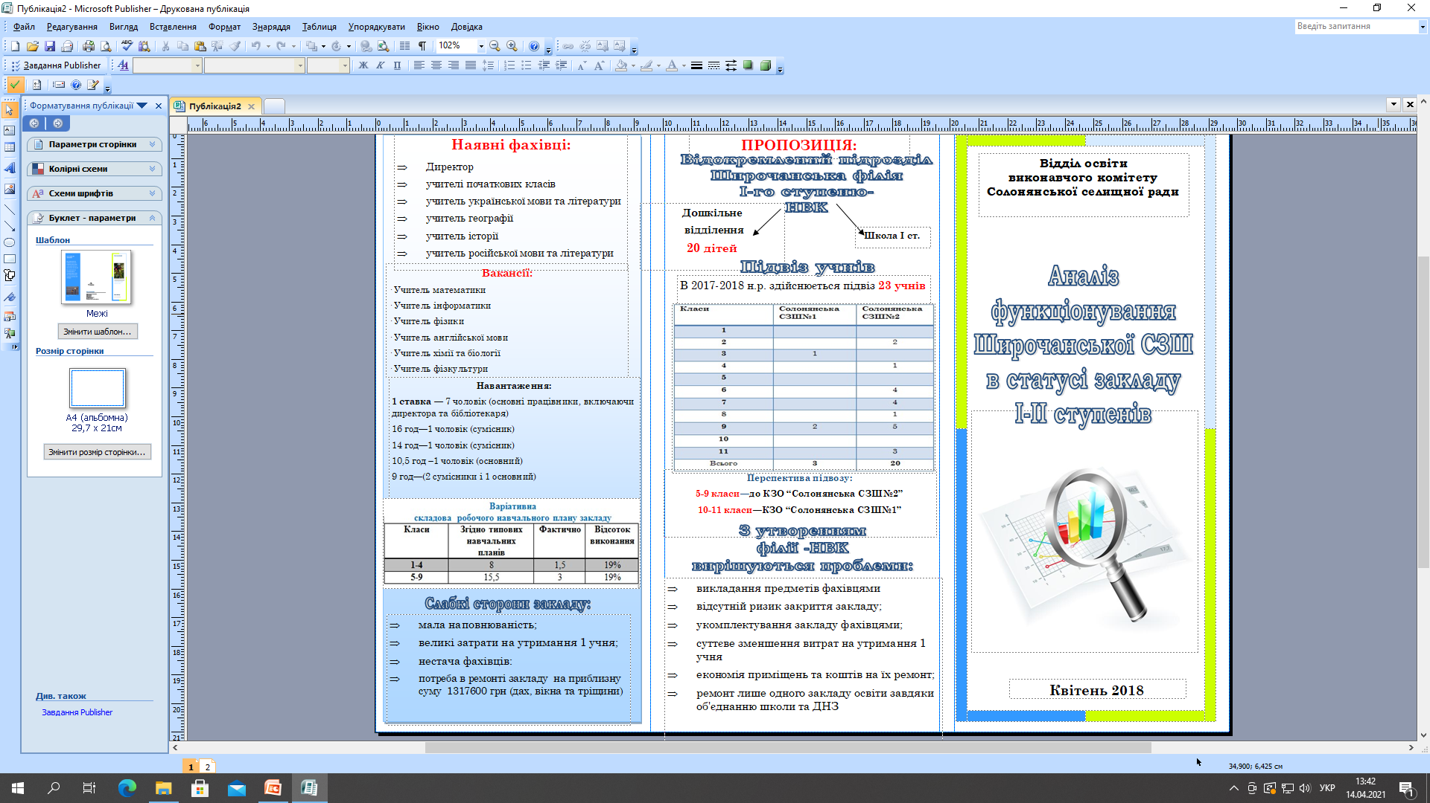

Slide 19
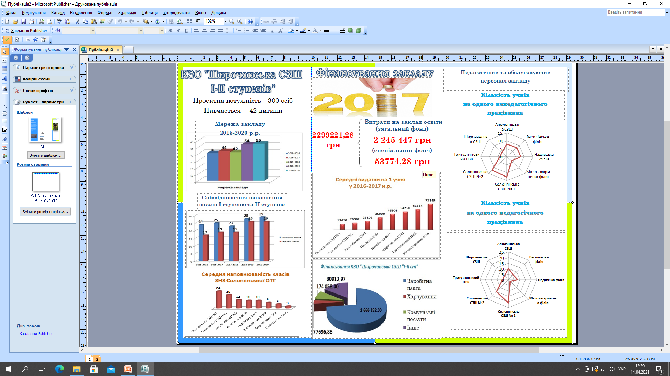

Slide 20
БЛОК 5
МОЖЛИВОСТІ

Slide 21
Залишки освітньої субвенції
2017
2018
2019
2020
583,812 грн
301,711
грн
3 169,944 грн
513,454
грн

Slide 22
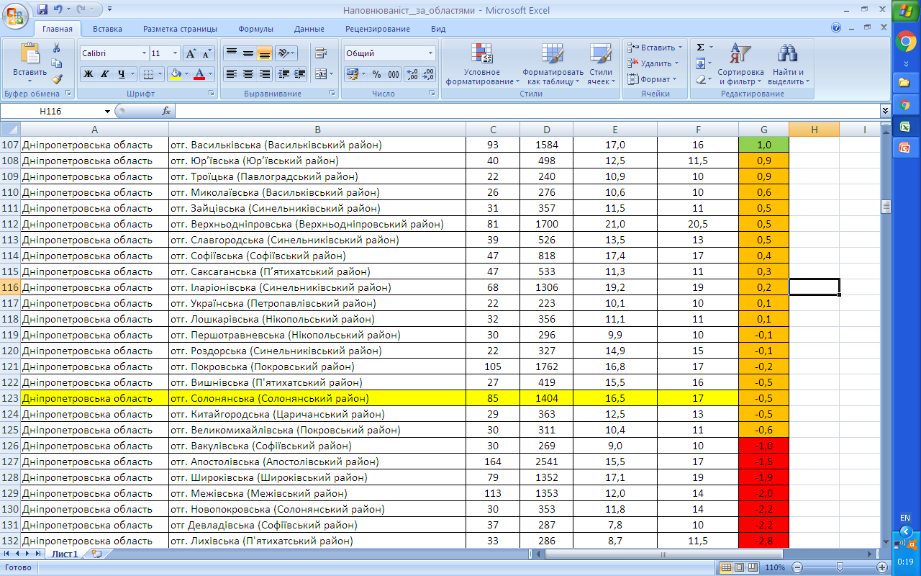
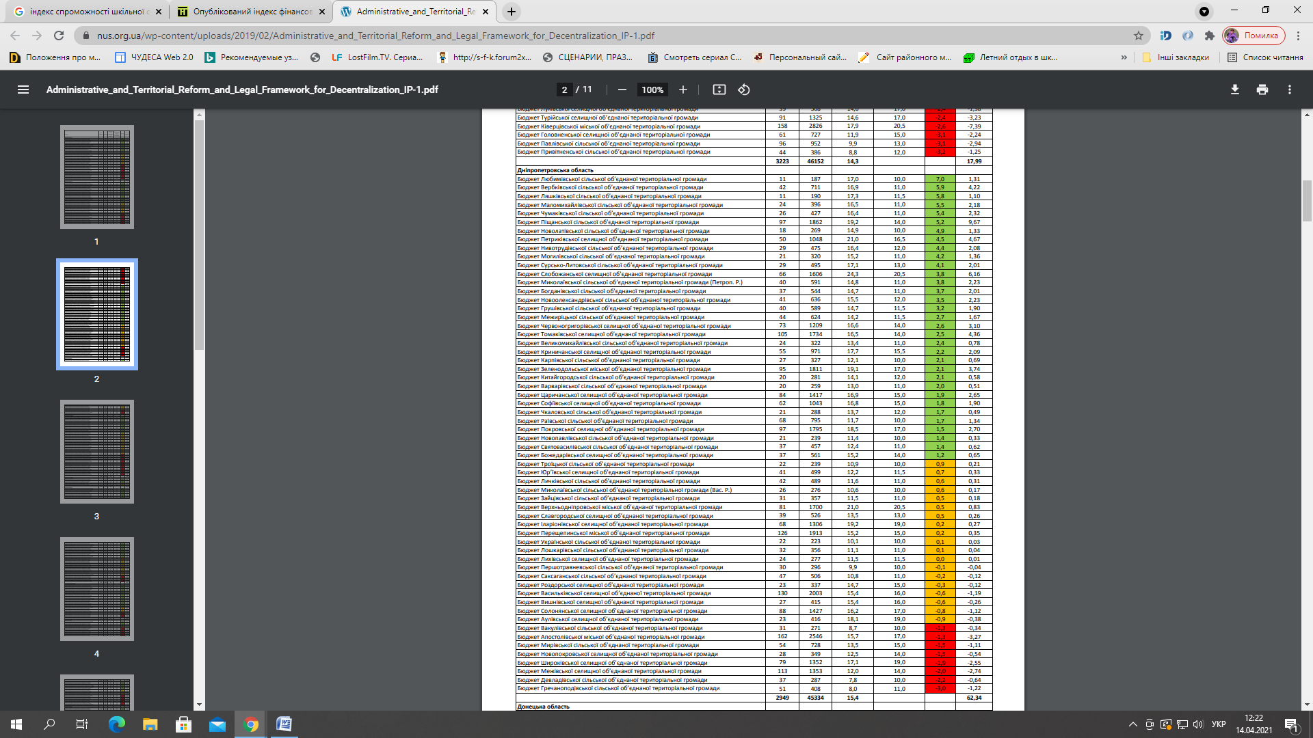
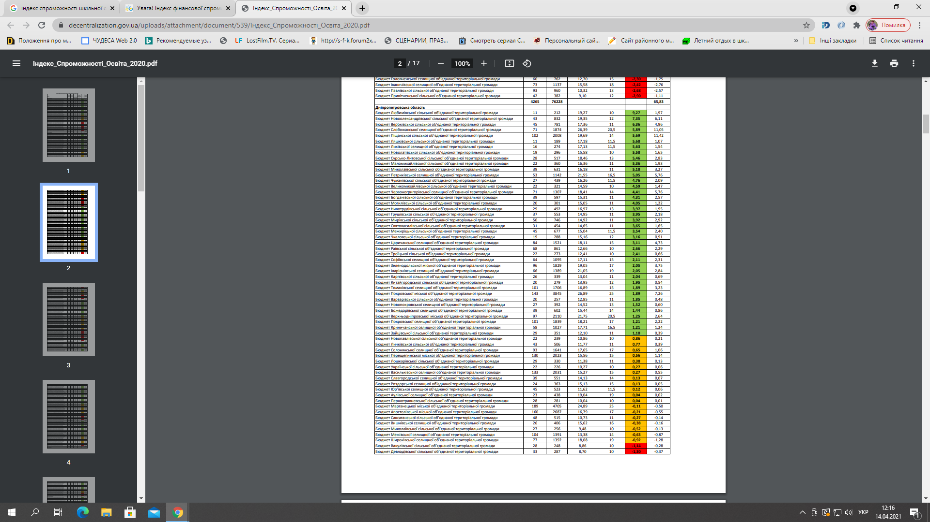
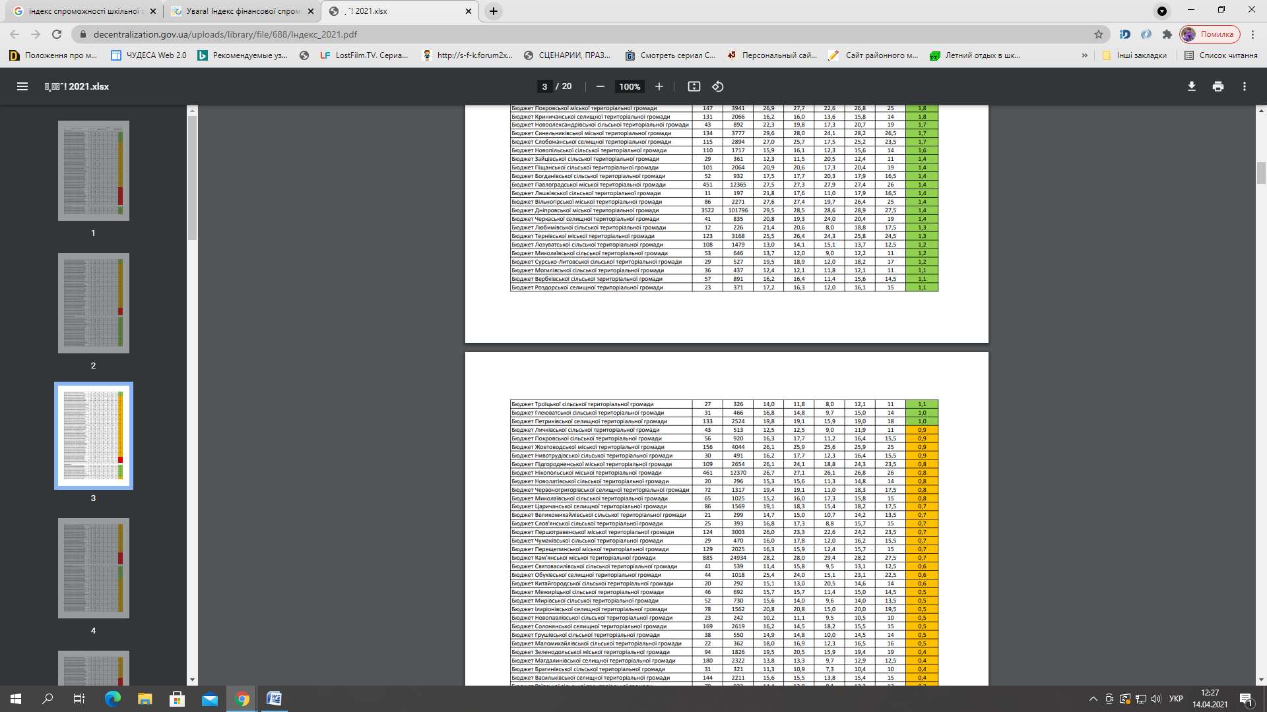
2020
Індекс спроможності шкільної освітньої мережі
2018
2019
2018
-0,5
2019
-0,8
2021
2020
0,65
2021
0,5

